Slide 1
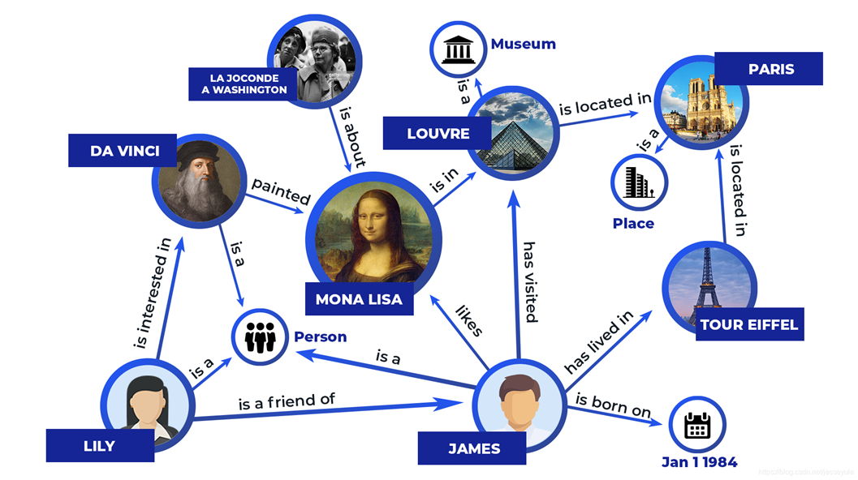
LLM on Graph: 如何让LLM更好地处理图
洪斌

Slide 2
Content
1
Background
2
LLM + Graph
3
Other Ideas

Slide 3
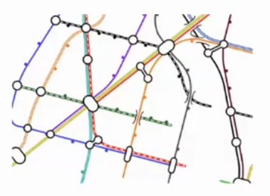
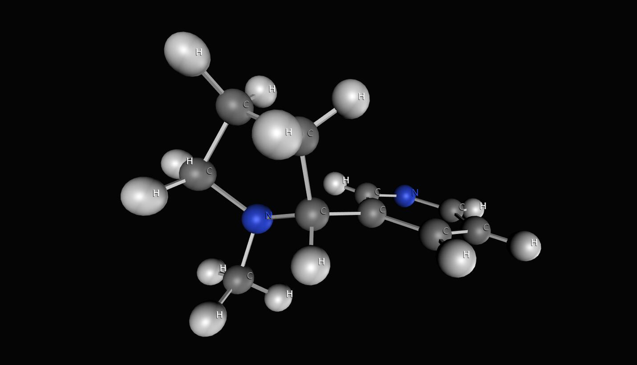


Background
图（Graph）
交通网络图
分子结构图
Web
社交网络图
生活中存在各种各样的图结构数据……
Notes:
图与图片不同。以类似于二维矩阵形式排列结点的图片，是一种特殊的图。从结构上说一般更多地被称为表格数据。

Slide 4
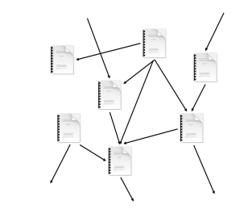
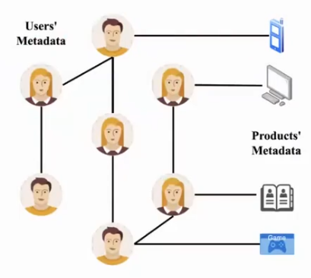
Background
文本属性图（TAG）
文本属性图是一类图结构数据，结点的属性以文本形式描述。
引用关系图：每个结点代表一篇文章，标签为文章所属的CS研究类别，属性包括标题、摘要等等。边表示文章之间的引用关系。
电商图：结点表示交易、用户、商品等，而属性则包含用户信息等等。边表示结点之间的交互关系。
引用关系图
电商图
Notes:
文本属性图是一类图结构数据，结点的属性以文本形式描述。 TODO: 增加文本配对图的描述

Slide 5
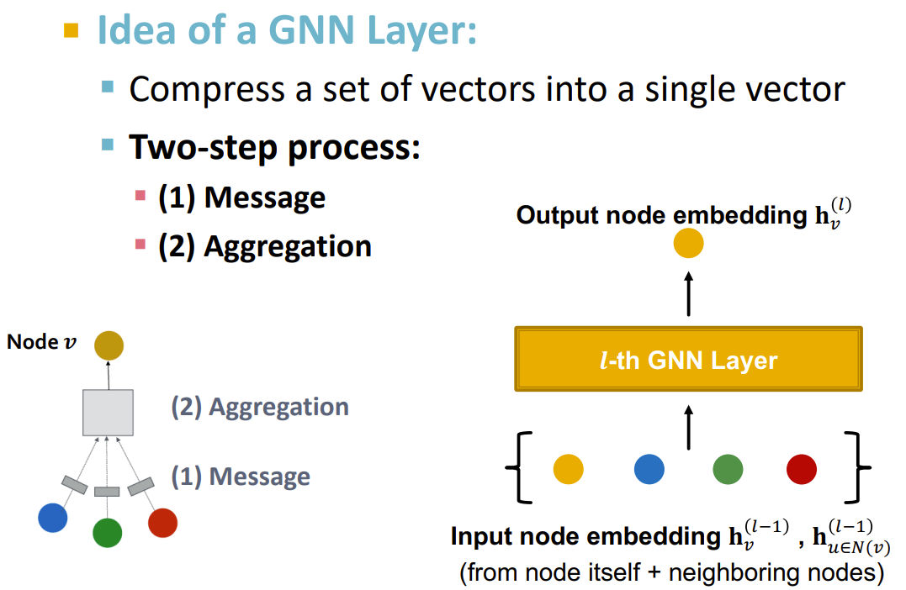
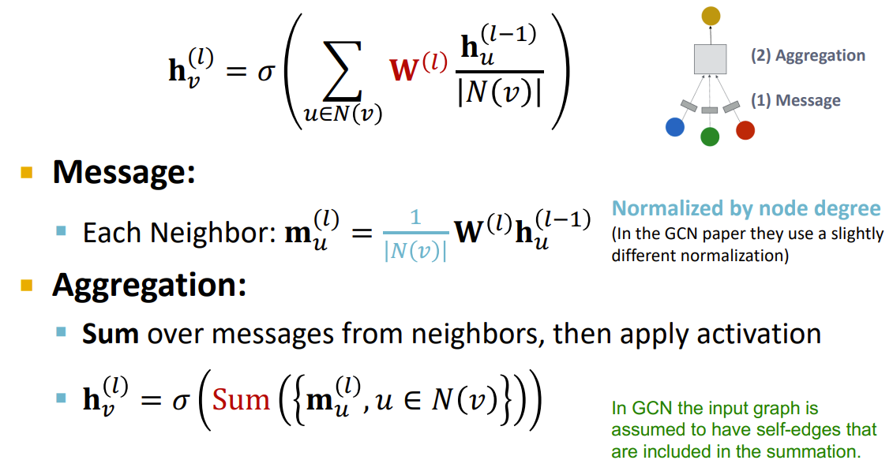
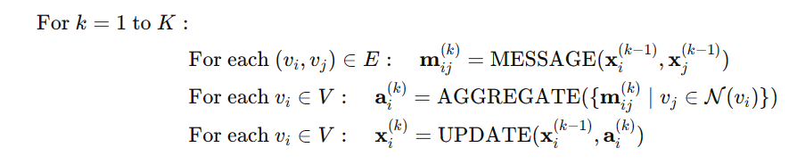
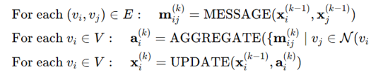
Background
图神经网络（GNN）
输入：结点（边）的初始特征、图的结构（邻接矩阵等）
输出：更新后的结点（边）的初始特征
不同的GNN可以大体上总结为一个通用的形式
采样、消息传递、聚合、更新，每一步都可以设计不同的策略。
e.g. Graph Convolutional Network (GCN)
采样、消息传递、聚合和更新
Notes:
消息传递和聚合：假设从邻居结点可以推测到中心结点的性质
也可以综合结点的属性、边的属性和特征等等。 GCN：采样：所有邻居 消息传递：hidden_state线性变换后对度数做平均
聚合：求和
更新：直接赋值

Slide 6
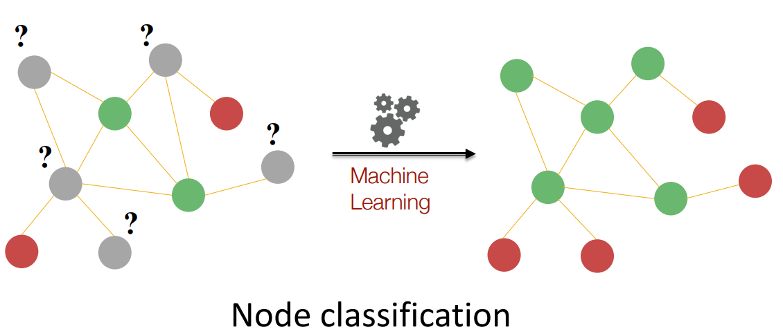
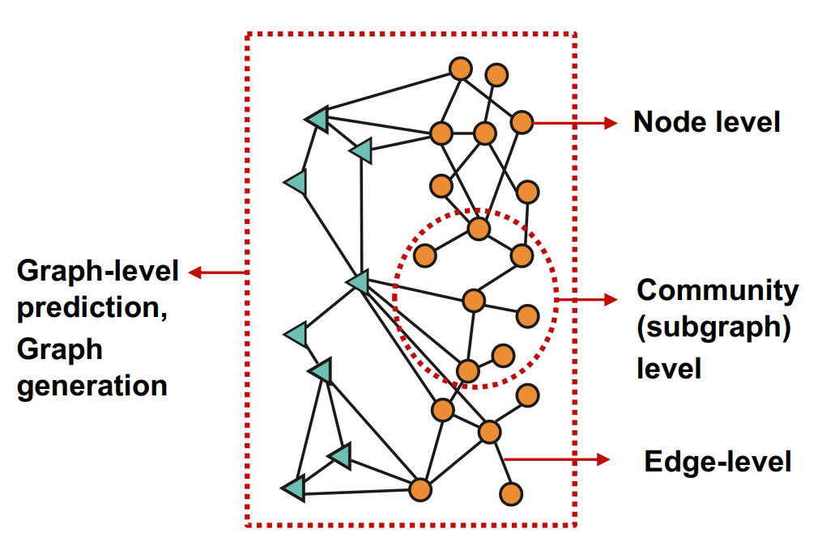
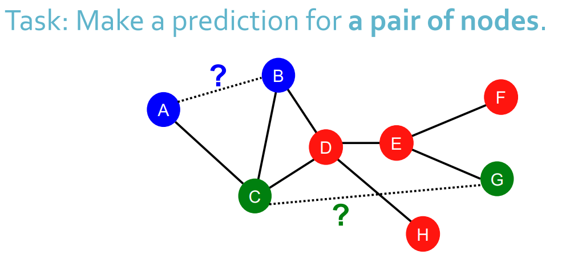
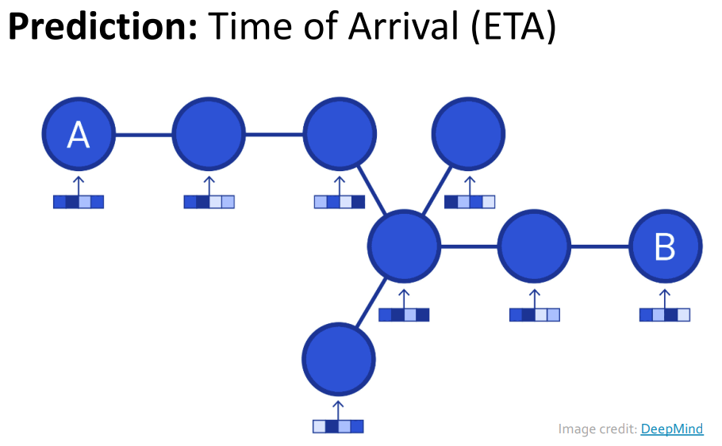
Background
图上学习的任务
结点预测
欺诈检测
用户属性预测
主题分类
链路预测
社交推荐
商品推荐
知识图谱补全
图预测
蛋白质功能预测
路程耗时预测
社交网络分类
Notes:
结点预测：欺诈检测、用户属性预测、主题分类
边预测：社交推荐、商品推荐、蛋白质作用预测、知识图谱补全
图预测：分子性质预测、蛋白质结构预测、交通网络预测

Slide 7
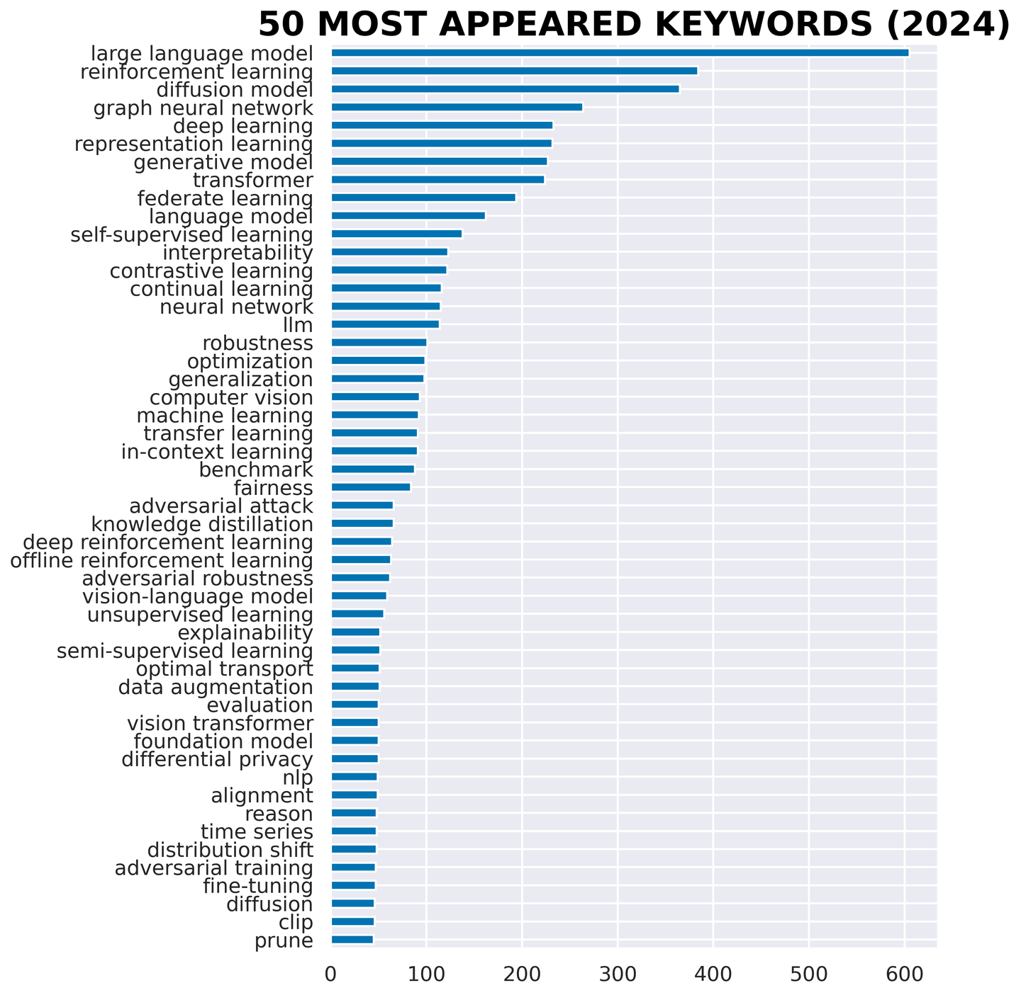
Background
LLM + Graph
LLM相关的研究目前仍然是主要焦点
LLM具有强大的语义理解能力，已经被用于“传统”的图学习任务，尤其是TAG相关任务。
但目前的研究表明LLM不能很好的理解和掌握图结构信息。GNN相对于LLM，对图结构的利用更好。
LLM与GNN结合，成为了强化图学习性能的一大重要手段。
ICLR 2024 关键词 top50
Notes:
图的拓扑结构靠人类难以完全把握，LLM则更是如此，需要全新的方式辅助LLM理解，或者扬长避短，在图的属性信息上下功夫。

Slide 8
Content
1
Background
2
LLM + Graph
3
Other Ideas

Slide 9
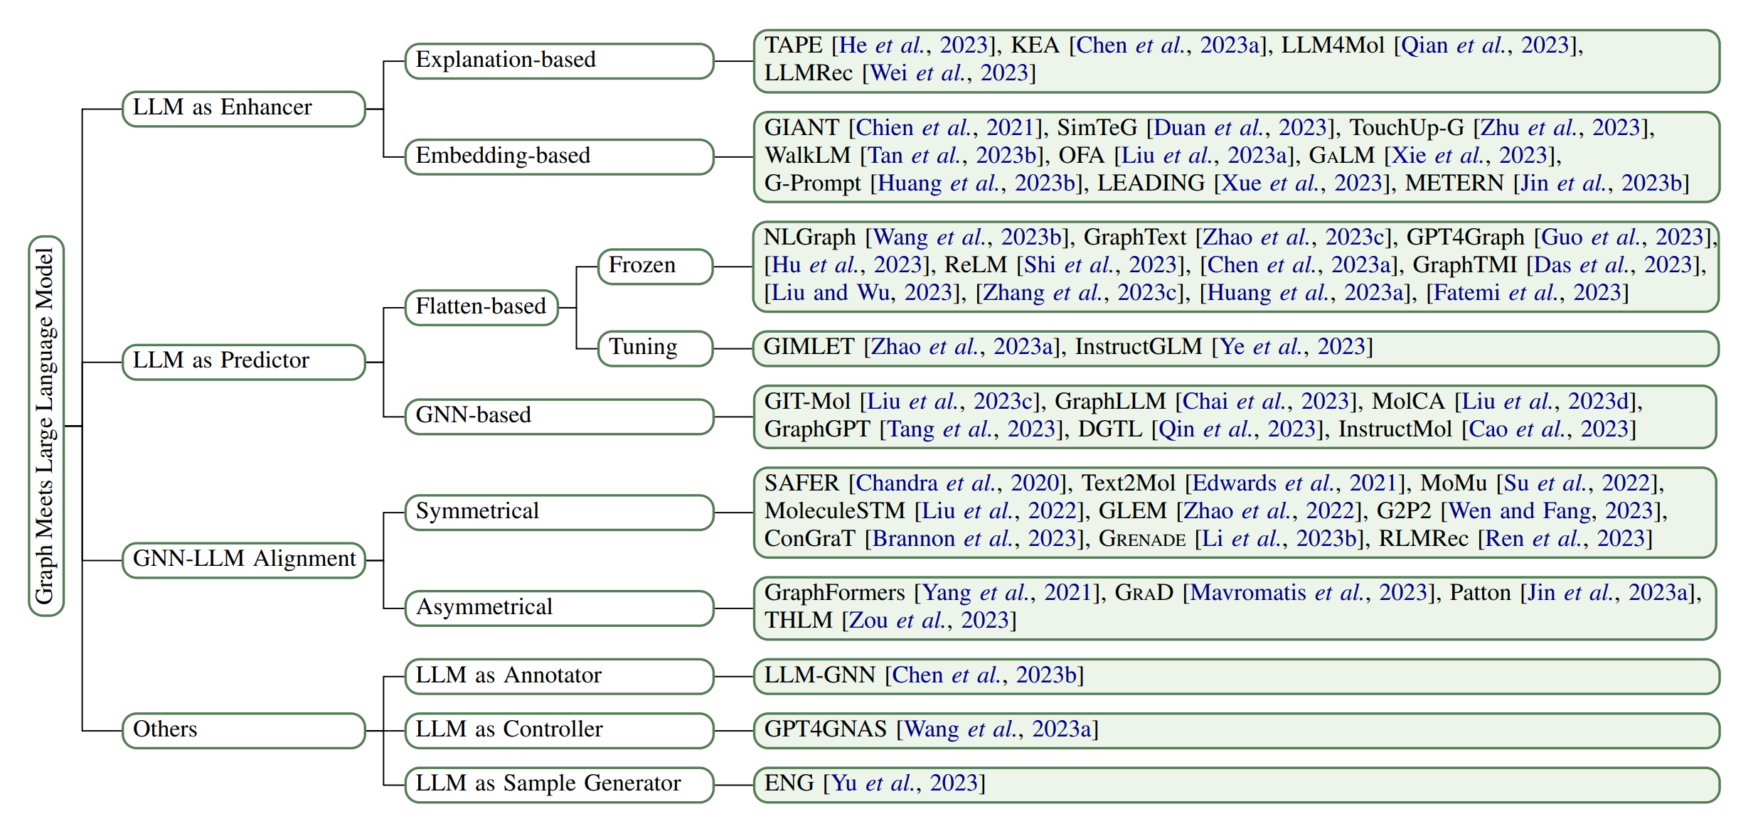
LLM + Graph
分类
Li Y, Li Z, Wang P, et al. A survey of graph meets large language model: Progress and future directions[J]. arXiv preprint arXiv:2311.12399, 2023.
Notes:
将对框出的几种方法选取代表性工作作为例子进行介绍。

Slide 10
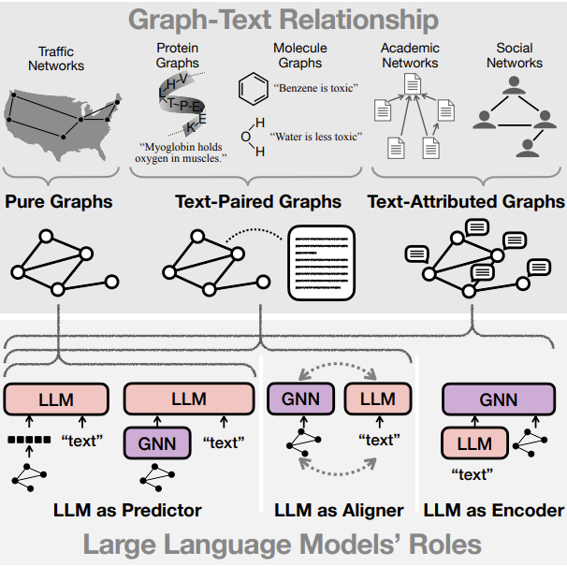
LLM + Graph
分类
TAG结点分类 主流数据集
Cora Siteseer PubMed Wiki-CS ogbn-arxiv
(有向)引文网络
结点表示文章，具有文本属性（文章内容）
一部分结点已标注、一部分未标注
边表示引用关系
ogbn-products
（无向）商品共现图
结点表示商品，具有文本属性（商品信息）
一部分已标注、一部分未标注
边表示商品被同时购买
Jin B, Liu G, Han C, et al. Large language models on graphs: A comprehensive survey[J]. arXiv preprint arXiv:2312.02783, 2023.
Notes:
将对框出的几种方法选取代表性工作作为例子进行介绍。

Slide 11
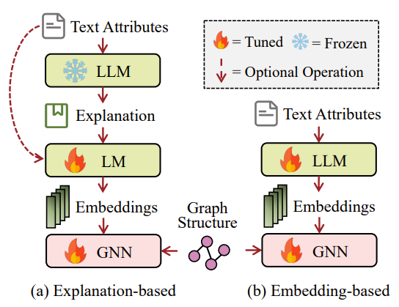
LLM-as-Enhancer
Motivation
以往的工作集中于改进GNN的结构，以更好的对图的拓扑结构建模。但这种思路实践中遇到了瓶颈。
需要更好地利用属性信息。
以引用网络为例，主流数据集Cora、Ogbn-Arxiv提供的embedding方法相对比较简单（如BoW、skip-gram等）。
对于嵌入可见的LLM，可以利用LLM进行embedding （Embedding-based）。
对于嵌入不可见的LLM，则可以先从文本级别进行优化（Explanation-based），再进行Emedding。

Slide 12
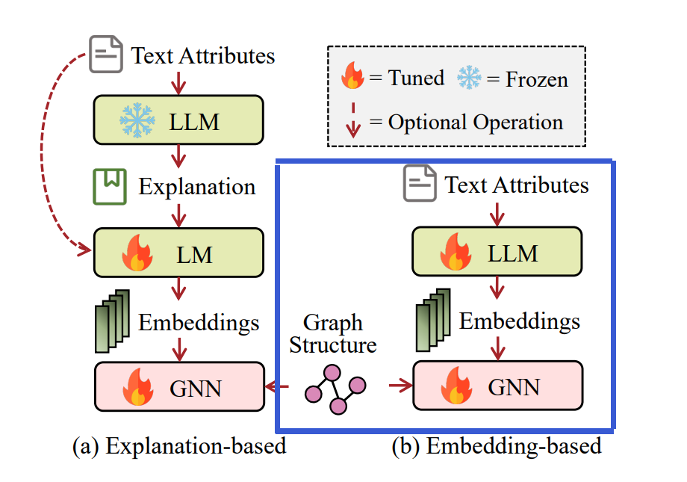
LLM-as-Enhancer
Embedding-based: 特征级别的增强（级联结构）
LLM与GNN串联
利用LLM，在特征中引入更多属性上的信息
为GNN提供更好的结点表征
主要流程
使用LLM直接进行embedding。
LLM需要是embedding可见的或者开源的。
将增强后的Embedding与图结构信息一起传递给GNN。
[1] Li Y, Li Z, Wang P, et al. A survey of graph meets large language model: Progress and future directions[J]. arXiv preprint arXiv:2311.12399, 2023.
[2] Chen Z, Mao H, Li H, et al. Exploring the potential of large language models (llms) in learning on graphs[J]. arXiv preprint arXiv:2307.03393, 2023.
Notes:
LLM-as-Enhancer：特征级别的增强相对于文本级别减少了步骤。该方法的性能与语言模型、GNN、优化方法等都有关。主要分为级联和迭代两种结构。级联结构的代表性工作是GIANT（ICLR， 2022），而迭代结构的代表性工作是GLEM（ICLR，2023，Notable-top-5%）.

Slide 13
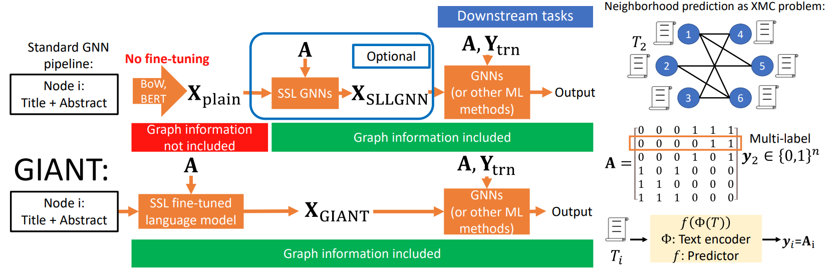

LLM-as-Enhancer
Graph Information Aided Node feature exTraction
Embedding-based: GIANT (ICLR’2022)
为了让图的结构性信息全程参与训练。
该方法提出了一个Pipeline，GNN的部分可以根据需要选取不同架构。核心部分在于LM部分结点表征的计算。
总体架构：将预训练的LM在文章中定义的邻居预测问题上（全量）微调。微调后的LM生成表征，之后开始GNN的训练。
Chien E, Chang W C, Hsieh C J, et al. Node feature extraction by self-supervised multi-scale neighborhood prediction[J]. arXiv preprint arXiv:2111.00064, 2021.
Notes:
GIANT在图结构数据上进行自监督训练，在文本数据上进行微调。 值得一提的是GIANT提出了一种新的学习任务：邻居学习。这样可以将传统的边预测任务抽象为极限多标签分类的任务（XMC问题：给定文本与对应的多标签（多个维度的二分类标签{0,1}^L），训练一个打分函数f，用于计算给定文本与标签的相似度）。 这张图所表示的pipline中，用于LLM-as-Enhancer的是其中的X_GIANT，也就是输出的embeddings。
LM训练方法的设计思想由来。

Slide 14
LLM-as-Enhancer
Graph Information Aided Node feature exTraction
Embedding-based: GIANT (ICLR’2022)
极限多标签问题（XMC）：给定一组文本，需要为每个样本打标签，每个标签具有多个分量，每个分量都是只能取0或1。XMC问题要求为给定的输入样本和标签输出两者的相关程度。
文章将link prediction问题转化为预测给定结点的邻居问题，即邻居预测问题。
Chien E, Chang W C, Hsieh C J, et al. Node feature extraction by self-supervised multi-scale neighborhood prediction[J]. arXiv preprint arXiv:2111.00064, 2021.
Notes:
GIANT在图结构数据上进行自监督训练，在文本数据上进行微调。 值得一提的是GIANT提出了一种新的学习任务：邻居学习。这样可以将传统的边预测任务抽象为极限多标签分类的任务（XMC问题：给定文本与对应的多标签（多个维度的二分类标签{0,1}^L），训练一个打分函数f，用于计算给定文本与标签的相似度）。 这张图所表示的pipline中，用于LLM-as-Enhancer的是其中的X_GIANT，也就是输出的embeddings。
LM训练方法的设计思想由来。

Slide 15
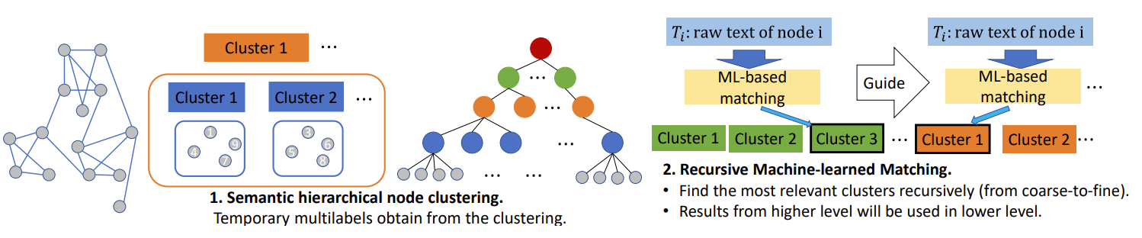
LLM-as-Enhancer
Graph Information Aided Node feature exTraction
Embedding-based: GIANT (ICLR’2022)
文章选取的embedding方法为XR-Transformer。该方法首先对每个类别中的结点初始embedding做平均，得到每个类别的初始embedding。之后应用balanced k-means算法对结点做层次化聚类，得到一棵聚类树。
在每一层，分步微调Transformer和一个线性层，用于选择相关性更高的聚类。最后得到的模型可以为输入结点生成在标签空间中每个分量上的分数。
这个分数之后作为结点初始特征用于训练GNN。
Chien E, Chang W C, Hsieh C J, et al. Node feature extraction by self-supervised multi-scale neighborhood prediction[J]. arXiv preprint arXiv:2111.00064, 2021.
Notes:
K-means是对结点的语义空间进行的。

Slide 16
LLM-as-Enhancer
Graph Information Aided Node feature exTraction
Embedding-based: GIANT (ICLR’2022)
那么在微调的过程中哪里用到图结构性信息了呢？
微调所使用的损失函数包含Top-down和Bottom-up两个方向。
Bottom-up：根据子类的标签用类似pooling的方式得到父类的标签，并根据子类标签为每个类别的分量计算一个权重。
Top-down：在每一层，只对父类相关程度Top-K的分量和Bottom-up标签中值为1的分量计算损失。
Chien E, Chang W C, Hsieh C J, et al. Node feature extraction by self-supervised multi-scale neighborhood prediction[J]. arXiv preprint arXiv:2111.00064, 2021.
Notes:
原本的损失函数比较复杂，这里给出定性的描述。这里的标签指的不是结点分类任务的标签，而是XMC问题的标签。也就是对于每个结点连接与否。 对于一个父类，子类中相关项越多，父类就越重要。 而对于子类来说，子类相关的前提是父类相关。

Slide 17
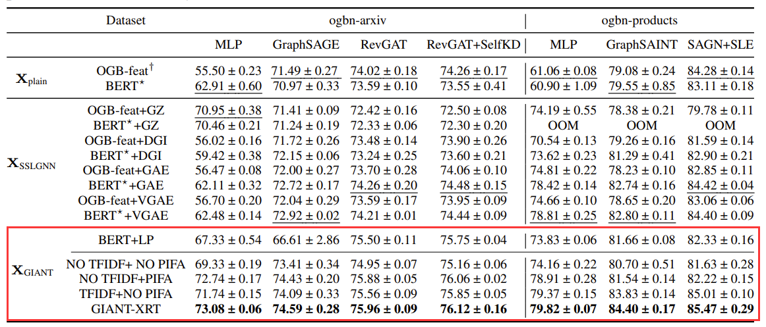
LLM-as-Enhancer
Graph Information Aided Node feature exTraction
Embedding-based: GIANT (ICLR’2022)
达成了当时的SOTA
Chien E, Chang W C, Hsieh C J, et al. Node feature extraction by self-supervised multi-scale neighborhood prediction[J]. arXiv preprint arXiv:2111.00064, 2021.
Notes:
GIANT在图结构数据上进行自监督训练，在文本数据上进行微调。 值得一提的是GIANT提出了一种新的学习任务：邻居学习。这样可以将传统的边预测任务抽象为极限多标签分类的任务（XMC问题：给定文本与对应的多标签（多个维度的二分类标签{0,1}^L），训练一个打分函数f，用于计算给定文本与标签的相似度）。 这张图所表示的pipline中，用于LLM-as-Enhancer的是其中的X_GIANT，也就是输出的embeddings。
LM训练方法的设计思想由来。

Slide 18
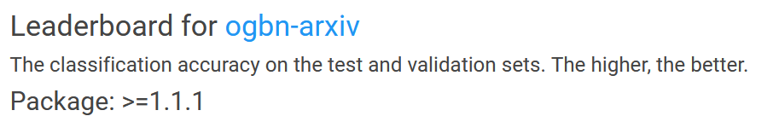
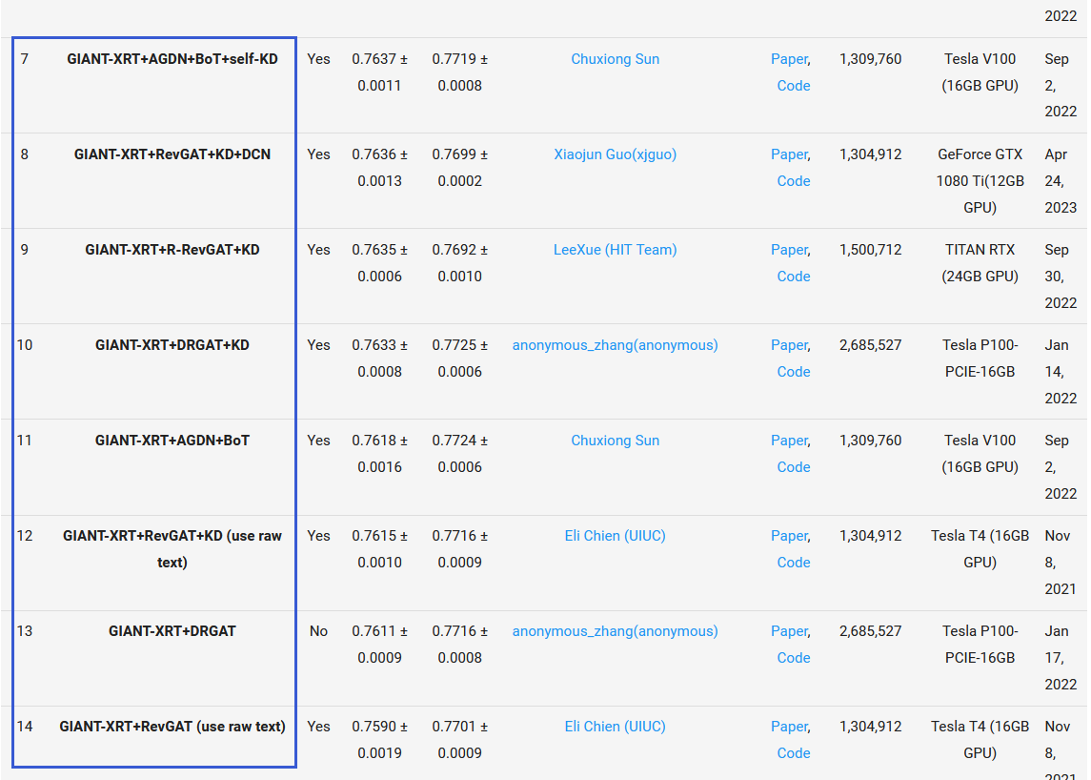
LLM-as-Enhancer
Graph Information Aided Node feature exTraction
Embedding-based: GIANT (ICLR’2022)
曾一度在ogbn-arxiv上“屠榜”
Chien E, Chang W C, Hsieh C J, et al. Node feature extraction by self-supervised multi-scale neighborhood prediction[J]. arXiv preprint arXiv:2111.00064, 2021.
Notes:
GIANT在图结构数据上进行自监督训练，在文本数据上进行微调。 值得一提的是GIANT提出了一种新的学习任务：邻居学习。这样可以将传统的边预测任务抽象为极限多标签分类的任务（XMC问题：给定文本与对应的多标签（多个维度的二分类标签{0,1}^L），训练一个打分函数f，用于计算给定文本与标签的相似度）。 这张图所表示的pipline中，用于LLM-as-Enhancer的是其中的X_GIANT，也就是输出的embeddings。
LM训练方法的设计思想由来。

Slide 19
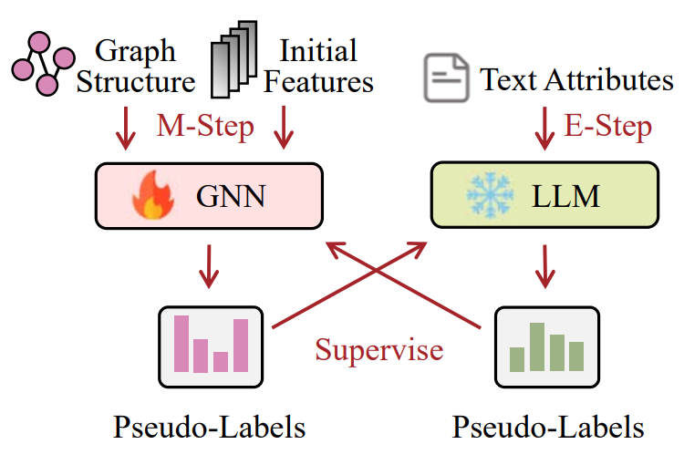
LLM-as-Enhancer
Embedding-based: 特征级别的增强（迭代结构）
级联式结构由于存储限制，无法应用于大规模图。迭代式结构存储需求更低，并可以保证模型性能。同时，也可以避免模型过于侧重于利用文本属性和图结构其中一者。
主要流程
E-Step固定GNN训练LM，拟合有标签结点和GNN标注结点。并对无标签结点进行预测。
M-Step固定LM训练GNN，拟合有标签结点和LM标注结点。并对无标签结点进行预测。
这种结构实际上也是一种LLM-GNN Alignment方法。
Zhao J, Qu M, Li C, et al. Learning on large-scale text-attributed graphs via variational inference[J]. arXiv preprint arXiv:2210.14709, 2022.
Notes:
GLEM：以文本分类问题为例，给定文本图，文本图中每个节点对应一段文本描述，图中一部分节点有label，另一部分节点没有label，目标是对无label节点进行预测。
GLEM主要包括文本建模模型（LM）和图神经网络（GNN）两个部分，采用EM的方式训练文本图模型：在E-step，固定GNN训练LM，拟合有label节点和GNN预测的无label节点的伪标签；在M-step，固定LM训练GNN，GNN输入LM产出的节点文本表示，以LM输出的节点伪标签为目标进行训练。 E-step：E-step部分，固定GNN训练LM，优化目标包括两项，第一项是使用有label节点训练LM模型，第二项是利用GNN的预测结果给所有无label节点附上伪标签，以此为目标训练LM。其中，第二项也可以看成是在让LM蒸馏GNN模型中通过图结构信息学到的知识。
M-step：M-step部分，固定LM训练GNN。使用LM产生的表示作为GNN的输入，拟合有label节点的真实label，以及无label节点使用LM产生的伪标签。其中后者也可以理解为让GNN蒸馏LM中学到的文本信息知识。
迭代式的结构实际上是一种LMM-GNN对齐。

Slide 20
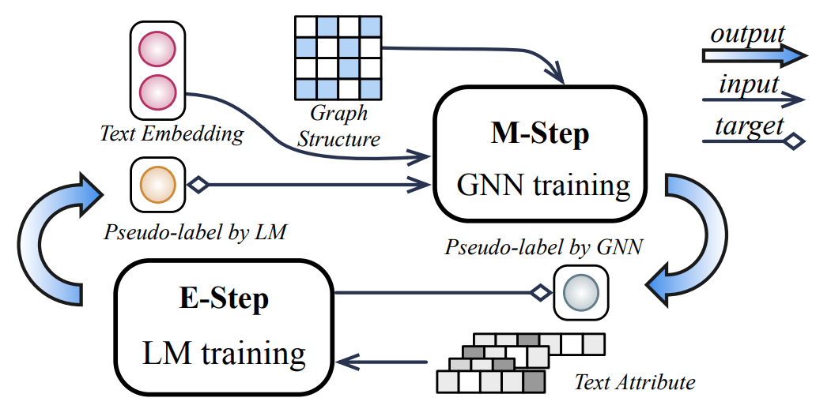
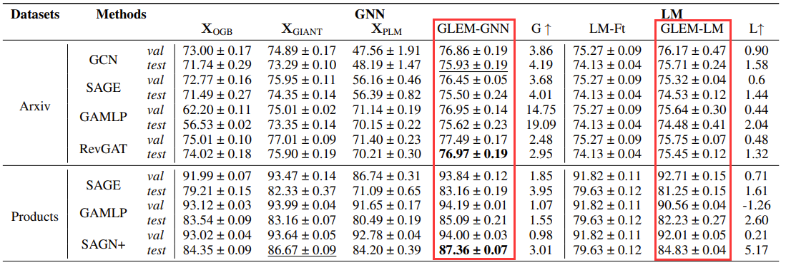
LLM-as-Enhancer
Graph and Language Learning by Expectation Maximization
Embedding-based: GLEM (ICLR’2023)
GLEM没有使用端到端的预测范式，而是使用变分推断。
其中GNN的初始结点特征由LM进行embedding。
迭代训练后的GNN和LM都可以用于预测任务，其中GNN表现更好。
曾经也是SOTA
效果好于级联式
Zhao J, Qu M, Li C, et al. Learning on large-scale text-attributed graphs via variational inference[J]. arXiv preprint arXiv:2210.14709, 2022.
Notes:
GLEM：以文本分类问题为例，给定文本图，文本图中每个节点对应一段文本描述，图中一部分节点有label，另一部分节点没有label，目标是对无label节点进行预测。
GLEM主要包括文本建模模型（LM）和图神经网络（GNN）两个部分，采用EM的方式训练文本图模型：在E-step，固定GNN训练LM，拟合有label节点和GNN预测的无label节点的伪标签；在M-step，固定LM训练GNN，GNN输入LM产出的节点文本表示，以LM输出的节点伪标签为目标进行训练。 E-step：E-step部分，固定GNN训练LM，优化目标包括两项，第一项是使用有label节点训练LM模型，第二项是利用GNN的预测结果给所有无label节点附上伪标签，以此为目标训练LM。其中，第二项也可以看成是在让LM蒸馏GNN模型中通过图结构信息学到的知识。
M-step：M-step部分，固定LM训练GNN。使用LM产生的表示作为GNN的输入，拟合有label节点的真实label，以及无label节点使用LM产生的伪标签。其中后者也可以理解为让GNN蒸馏LM中学到的文本信息知识。
迭代式的结构实际上是一种LMM-GNN对齐。

Slide 21
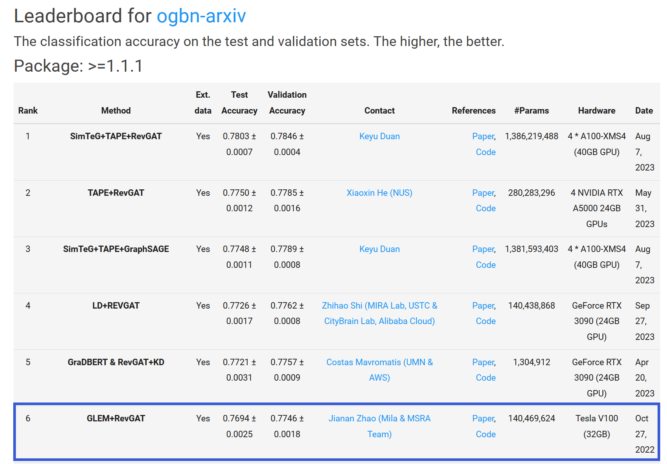
LLM-as-Enhancer
Graph and Language Learning by Expectation Maximization
Embedding-based: GLEM (ICLR’2023)
在ogbn-arxiv上超越GIANT
[1] Li Y, Li Z, Wang P, et al. A survey of graph meets large language model: Progress and future directions[J]. arXiv preprint arXiv:2311.12399, 2023.
[2] Chen Z, Mao H, Li H, et al. Exploring the potential of large language models (llms) in learning on graphs[J]. arXiv preprint arXiv:2307.03393, 2023.
Notes:
Embedding模型使用Sentence-Bert时在下游任务上的效果很好。
过往工作往往在GNN的结构上进行设计，LLM-as-Enhancer方法的成功说明feature的重要性。然而feature方面的优化带来的提升会遇到瓶颈，这可能与label bias有关。

Slide 22
LLM-as-Enhancer
Embedding-based: 特征级别的增强
优点：
Pipeline中对的GNN依赖性弱，便于替换
对LM的规模要求不高
适用于大规模图（迭代式）
有扩展成适用于多种下游任务的潜力
缺点：
大都需要微调，这个过程耗时且花销大。
迭代式结构由于需要生成伪标签，低样本率下性能下降严重
需要LLM的嵌入可见，无法应用于很多商业不开源模型
[1] Li Y, Li Z, Wang P, et al. A survey of graph meets large language model: Progress and future directions[J]. arXiv preprint arXiv:2311.12399, 2023.
[2] Chen Z, Mao H, Li H, et al. Exploring the potential of large language models (llms) in learning on graphs[J]. arXiv preprint arXiv:2307.03393, 2023.
Notes:
优点方面，在使用Sentence-Bert作为embedding model时，即使不做微调，也可以达到接近SOTA的性能。一般情况下，使用Embedding model比扩大用于embedding的LM规模效果更好。 缺点方面，性能与总体训练样本的质量相关。在低样本标注率的情况下，非常依赖伪标签的质量，因而非常需要LLM本身具有良好的zero-shot能力。在低样本率时也可以不选择使用伪标签，而使用解释。 OGBN-Arxiv：图数据集。来自Arxiv上的CS相关论文。结点为单条样本，包含了文章的标题、摘要的embedding。这些embedding是使用skip-gram等技术对所有词汇embedding后平均得到的。单条样本的数据也可以使用原始文本，还包含了发表时间等信息。边是有向的，表示了论文之间的引用关系。这个数据集的任务是将结点分类到给定的Arxiv CS类别中。

Slide 23
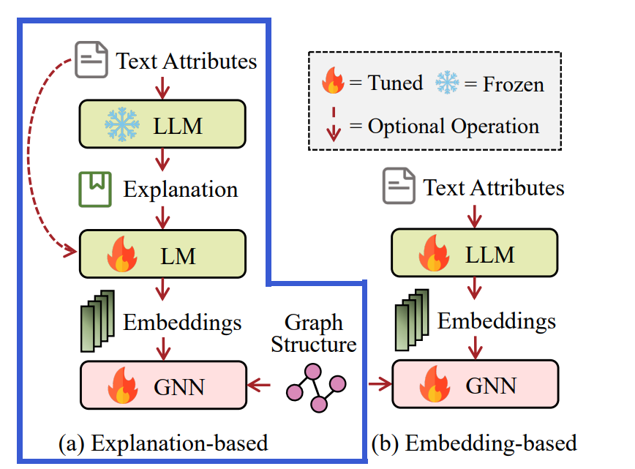
LLM-as-Enhancer
Explanation-based: 文本级别的增强
引入LLM作为“知识库”，利用其强大的文本理解能力和Zero-Shot能力提供额外的文本信息。
主要流程
设计prompt让LLM给出Zero-Shot预测（伪标签）和解释，可以通过控制结果的多样性和采样次数来得到多组输出。
将增强后的文本属性处理成embedding，之后与图的结构性信息一起作为GNN的输入。在embedding的基础上可以进一步做ensemble learning。
[1] Li Y, Li Z, Wang P, et al. A survey of graph meets large language model: Progress and future directions[J]. arXiv preprint arXiv:2311.12399, 2023.
[2] Chen Z, Mao H, Li H, et al. Exploring the potential of large language models (llms) in learning on graphs[J]. arXiv preprint arXiv:2307.03393, 2023.
Notes:
LLM-as-Enhancer：文本级别的增强意在利用LLM强大的文本理解能力，将LLM作为一个“知识库”。利用Prompt的方式，告知LLM任务的形式。让LLM根据给定的文本输出一些增强的属性。比如根据输入的样本给出预测标签，也就是伪标签，同时给出预测标签对应的解释，这也是Explanation-based中Explanation一词的由来。这种做法可以在一定程度上补足小模型本身知识信息的不足。代表性的工作有TAPE（ICLR, 2024)，KEA（SIGKDD explorations, 2023）。

Slide 24
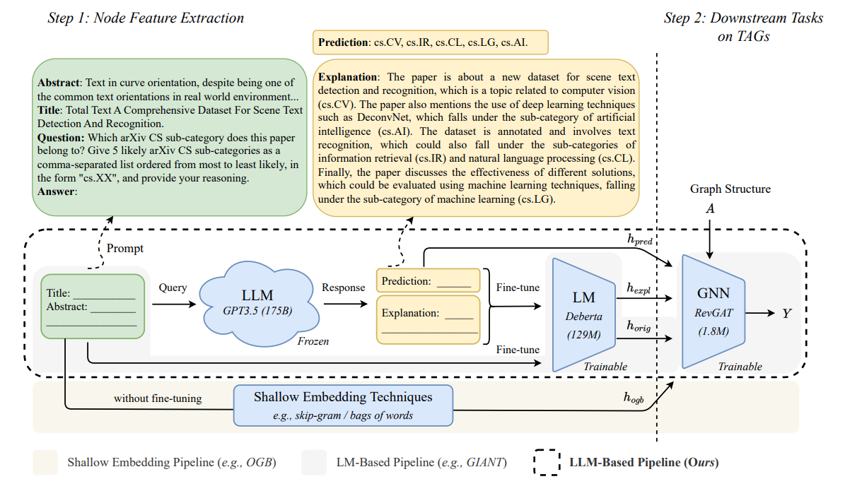
LLM-as-Enhancer
Title, Abstract, Prediction & Explanation
Explanation-based: TAPE (ICLR’2024)
[1] He X, Bresson X, Laurent T, et al. Harnessing explanations: Llm-to-lm interpreter for enhanced text-attributed graph representation learning[C]//The Twelfth International Conference on Learning Representations (ICLR). 2024. [2] Chen Z, Mao H, Li H, et al. Exploring the potential of large language models (llms) in learning on graphs[J]. arXiv preprint arXiv:2307.03393, 2023.
Notes:
LLM-as-Enhancer：文本级别的增强意在利用LLM强大的文本理解能力，将LLM作为一个“知识库”。利用Prompt的方式，告知LLM任务的形式。让LLM根据给定的文本输出一些增强的属性。比如根据输入的样本给出预测标签，也就是伪标签，同时给出预测标签对应的解释，这也是Explanation-based中Explanation一词的由来。这种做法可以在一定程度上补足小模型本身知识信息的不足。代表性的工作有TAPE（ICLR, 2024)，KEA（SIGKDD explorations, 2023）。
右图是一组LLM的输出示例。

Slide 25
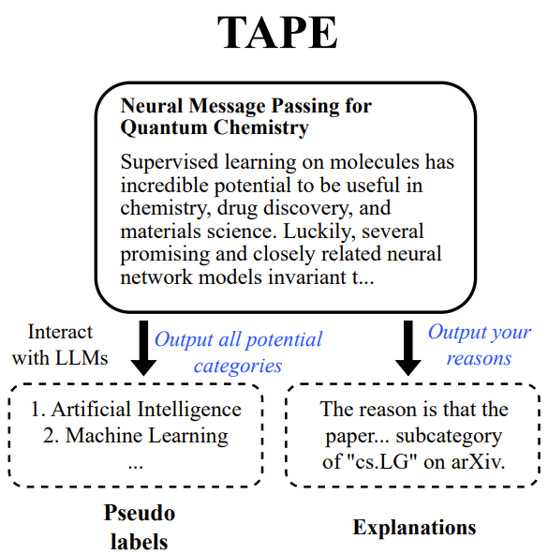
LLM-as-Enhancer
Title, Abstract, Prediction & Explanation
Explanation-based: TAPE (ICLR’2024)
设计Prompt让LLM直接给出预测以及解释
[1] He X, Bresson X, Laurent T, et al. Harnessing explanations: Llm-to-lm interpreter for enhanced text-attributed graph representation learning[C]//The Twelfth International Conference on Learning Representations (ICLR). 2024. [2] Chen Z, Mao H, Li H, et al. Exploring the potential of large language models (llms) in learning on graphs[J]. arXiv preprint arXiv:2307.03393, 2023.
Notes:
LLM-as-Enhancer：文本级别的增强意在利用LLM强大的文本理解能力，将LLM作为一个“知识库”。利用Prompt的方式，告知LLM任务的形式。让LLM根据给定的文本输出一些增强的属性。比如根据输入的样本给出预测标签，也就是伪标签，同时给出预测标签对应的解释，这也是Explanation-based中Explanation一词的由来。这种做法可以在一定程度上补足小模型本身知识信息的不足。代表性的工作有TAPE（ICLR, 2024)，KEA（SIGKDD explorations, 2023）。
右图是一组LLM的输出示例。

Slide 26
LLM-as-Enhancer
Title, Abstract, Prediction & Explanation
Explanation-based: TAPE (ICLR’2024)
fine-tune用于embedding的模型
expl.和orig.分别使用两个LM
在LM后增加一轮MLP，用于将输出变换为预测类别的logits，然后将MLP和LM一起fine-tune
pred.会生成多次，多个pred.则直接拼接起来，再经过一次线性层
[1] He X, Bresson X, Laurent T, et al. Harnessing explanations: Llm-to-lm interpreter for enhanced text-attributed graph representation learning[C]//The Twelfth International Conference on Learning Representations (ICLR). 2024. [2] Chen Z, Mao H, Li H, et al. Exploring the potential of large language models (llms) in learning on graphs[J]. arXiv preprint arXiv:2307.03393, 2023.
Notes:
在LM后增加一层MLP，用于将输出变换为logits，用于预测分类，然后将MLP和LM一起微调。

Slide 27
LLM-as-Enhancer
Title, Abstract, Prediction & Explanation
Explanation-based: TAPE (ICLR’2024)
expl.，orig.，pred.三部分分别作为结点初始特征训练三个GNN
对GNN的预测结果做平均得到最后的预测分数
[1] He X, Bresson X, Laurent T, et al. Harnessing explanations: Llm-to-lm interpreter for enhanced text-attributed graph representation learning[C]//The Twelfth International Conference on Learning Representations (ICLR). 2024. [2] Chen Z, Mao H, Li H, et al. Exploring the potential of large language models (llms) in learning on graphs[J]. arXiv preprint arXiv:2307.03393, 2023.
Notes:
LLM-as-Enhancer：文本级别的增强意在利用LLM强大的文本理解能力，将LLM作为一个“知识库”。利用Prompt的方式，告知LLM任务的形式。让LLM根据给定的文本输出一些增强的属性。比如根据输入的样本给出预测标签，也就是伪标签，同时给出预测标签对应的解释，这也是Explanation-based中Explanation一词的由来。这种做法可以在一定程度上补足小模型本身知识信息的不足。代表性的工作有TAPE（ICLR, 2024)，KEA（SIGKDD explorations, 2023）。 在LM后增加一层MLP，用于将输出变换为logits，然后将MLP和LM一起微调

Slide 28
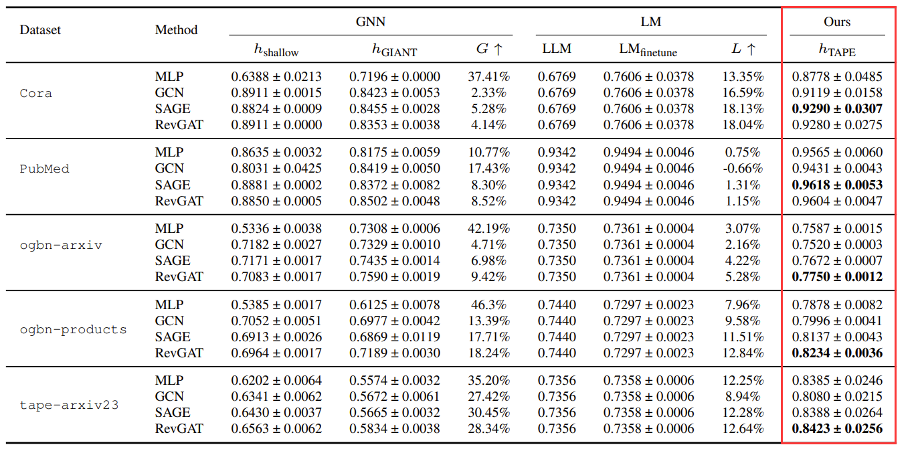
LLM-as-Enhancer
Title, Abstract, Prediction & Explanation
Explanation-based: TAPE (ICLR’2024)
Enhancer赛道的SOTA方案
为了避免数据集泄露问题而建立的仅包含2023年及以后发表的论文
He X, Bresson X, Laurent T, et al. Harnessing explanations: Llm-to-lm interpreter for enhanced text-attributed graph representation learning[C]//The Twelfth International Conference on Learning Representations (ICLR). 2024.
Notes:
LLM-as-Enhancer：文本级别的增强意在利用LLM强大的文本理解能力，将LLM作为一个“知识库”。利用Prompt的方式，告知LLM任务的形式。让LLM根据给定的文本输出一些增强的属性。比如根据输入的样本给出预测标签，也就是伪标签，同时给出预测标签对应的解释，这也是Explanation-based中Explanation一词的由来。这种做法可以在一定程度上补足小模型本身知识信息的不足。代表性的工作有TAPE（ICLR, 2024)，KEA（SIGKDD explorations, 2023）。
右图是一组LLM的输出示例。

Slide 29
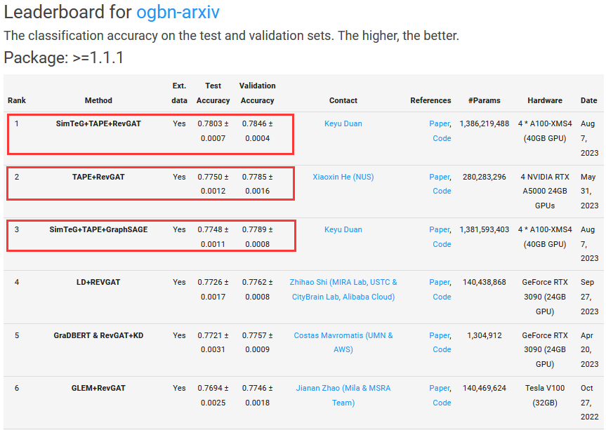
LLM-as-Enhancer
Title, Abstract, Prediction & Explanation
Explanation-based: TAPE (ICLR’2024)
GNN选择RevGAT时，可以在ogbn-arxiv上“屠榜”。
[1] He X, Bresson X, Laurent T, et al. Harnessing explanations: Llm-to-lm interpreter for enhanced text-attributed graph representation learning[C]//The Twelfth International Conference on Learning Representations (ICLR). 2024.
[2] Chen Z, Mao H, Li H, et al. Exploring the potential of large language models (llms) in learning on graphs[J]. arXiv preprint arXiv:2307.03393, 2023.

Slide 30
LLM-as-Enhancer
Explanation-based: 文本级别的增强
优点：
pipeline的每个部分的模块性强，可以分别独立设计（比如替换embedding模型、替换GNN、更改继承策略等等）
相对于大型LM，专门用于embedding的模型效果往往更好。使用sentence-BERT时，即使不微调也可以取得接近SOTA的性能
可以应用于非公开LLM
缺点：
对伪标签质量敏感，因此非常依赖LLM的Zero-Shot能力。低样本率时，伪标签反而会引起性能下降。
生成伪标签时，为了提升质量往往需要使用LLM生成多次，该过程的开销较大。
[1] Li Y, Li Z, Wang P, et al. A survey of graph meets large language model: Progress and future directions[J]. arXiv preprint arXiv:2311.12399, 2023.
[2] Chen Z, Mao H, Li H, et al. Exploring the potential of large language models (llms) in learning on graphs[J]. arXiv preprint arXiv:2307.03393, 2023.
Notes:
优点方面，在使用Sentence-Bert作为embedding model时，即使不做微调，也可以达到接近SOTA的性能。一般情况下，使用Embedding model比扩大用于embedding的LM规模效果更好。 缺点方面，性能与总体训练样本的质量相关。在低样本标注率的情况下，非常依赖伪标签的质量，因而非常需要LLM本身具有良好的zero-shot能力。在低样本率时也可以不选择使用伪标签，而使用解释。 OGBN-Arxiv：图数据集。来自Arxiv上的CS相关论文。结点为单条样本，包含了文章的标题、摘要的embedding。这些embedding是使用skip-gram等技术对所有词汇embedding后平均得到的。单条样本的数据也可以使用原始文本，还包含了发表时间等信息。边是有向的，表示了论文之间的引用关系。这个数据集的任务是将结点分类到给定的Arxiv CS类别中。

Slide 31
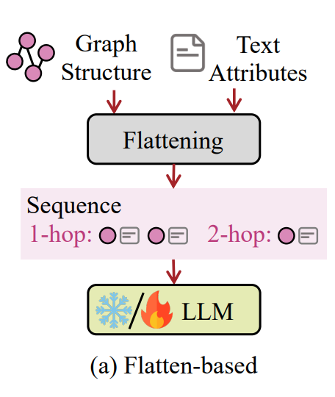
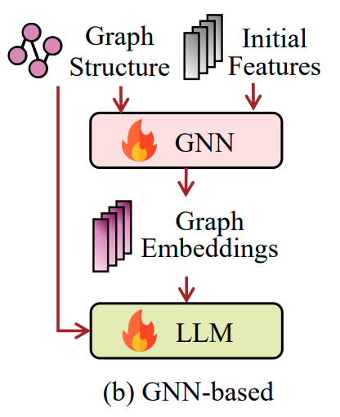
LLM-as-Predictor
Motivation
Enhancer方法在图学习不同下游任务上迁移的代价比较大。
Predictor方法中，推理由LLM完成，而GNN作为辅助。意在利用LLM在下游任务上强大的能力，使得模型在图学习的多个任务下都可以使用，并且可以低成本迁移。但需要设计方法向LLM传递图结构性信息。
可以通过prompt的方式传递（Flatten-based）。
也可以直接传递GNN生成的embedding（GNN-based）。
[1] Li Y, Li Z, Wang P, et al. A survey of graph meets large language model: Progress and future directions[J]. arXiv preprint arXiv:2311.12399, 2023.
[2] Chen Z, Mao H, Li H, et al. Exploring the potential of large language models (llms) in learning on graphs[J]. arXiv preprint arXiv:2307.03393, 2023.
Notes:
先将图结构使用文本信息描述，再通过prompt技术使用LLM进行预测。本质上是人工进行模态转换，用文本的方式描述图结构信息，从而使LLM同时利用属性信息和图的结构信息。这更像一种直觉上的做法。

Slide 32
LLM-as-Predictor
Flatten-based: 图结构扁平化
直接以文本形式传入图结构性信息。相当于在prompt中直接完成了原本GNN所做的采样、聚合等步骤。
主要流程
设计一些策略以文本形式将图的结构性信息嵌入Prompt。比如附上邻接链表、附上周边结点文本信息总结等。
复合了图结构性信息和任务描述的prompt输入LLM，进行预测。
[1] Li Y, Li Z, Wang P, et al. A survey of graph meets large language model: Progress and future directions[J]. arXiv preprint arXiv:2311.12399, 2023.
[2] Chen Z, Mao H, Li H, et al. Exploring the potential of large language models (llms) in learning on graphs[J]. arXiv preprint arXiv:2307.03393, 2023.
Notes:
先将图结构使用文本信息描述，再通过prompt技术使用LLM进行预测。本质上是人工进行模态转换，用文本的方式描述图结构信息，从而使LLM同时利用属性信息和图的结构信息。这更像一种直觉上的做法。

Slide 33
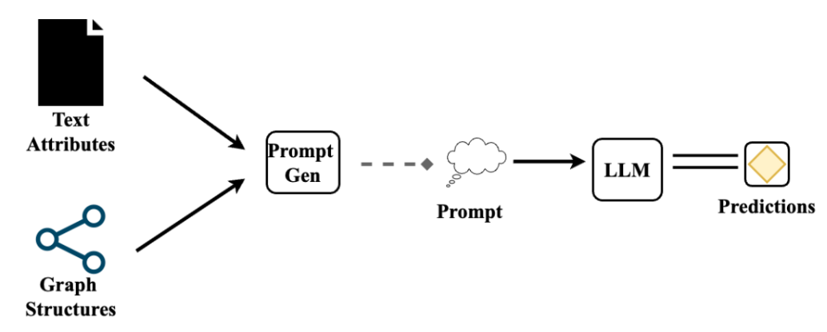
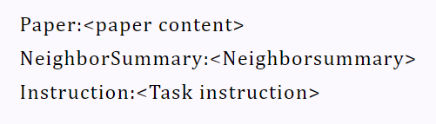
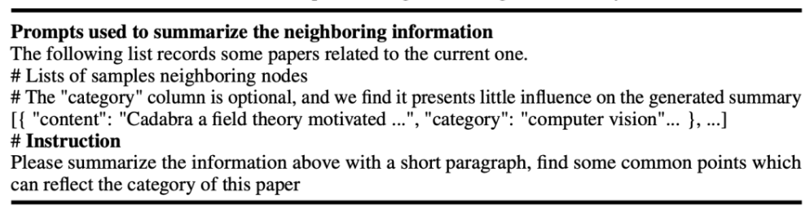
LLM-as-Predictor
Flatten-based:
Exploring the Potential of Large Language
Models (LLMs) in Learning on Graphs
（SIGKDD explorations’2023）
以总结邻居的形式完成类似GNN聚合的过程。
总结这一步也是用prompt直接让LLM生成的。
可以在这个过程中使用CoT，加权投票等prompt技术提升性能。
Chen Z, Mao H, Li H, et al. Exploring the potential of large language models (llms) in learning on graphs[J]. arXiv preprint arXiv:2307.03393, 2023.
Notes:
先将图结构使用文本信息描述，再通过prompt技术使用LLM进行预测。本质上是人工进行模态转换，用文本的方式描述图结构信息，从而使LLM同时利用属性信息和图的结构信息。这更像一种直觉上的做法。

Slide 34
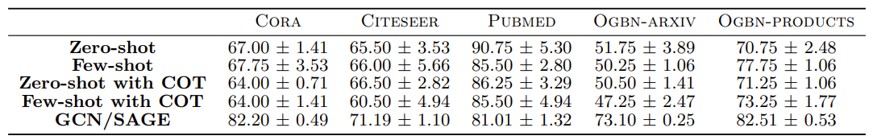
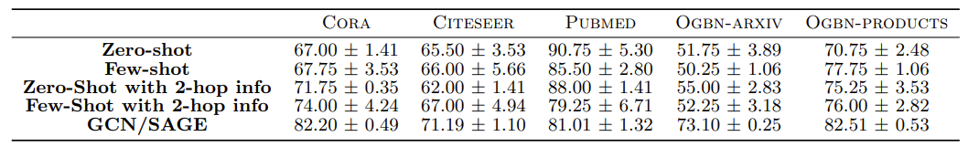
LLM-as-Predictor
Flatten-based: 图结构扁平化
在不同数据集上性能差异较大！
在不同数据集上，邻居信息的总结影响差异较大！
还存在一些潜在的问题：
不告诉LLM预定义的类别也可以预测 —— 可能存在数据集泄露
邻居信息可能造成性能损失甚至干扰预测、邻居结点文本属性中包含ground-truth时能引发性能提升 —— LLM更倾向于将图结构性信息作为文本使用（以其他形式提供结构信息时也存在该问题 [2]）
[1] Chen Z, Mao H, Li H, et al. Exploring the potential of large language models (llms) in learning on graphs[J]. arXiv preprint arXiv:2307.03393, 2023.
[2] Huang J, Zhang X, Mei Q, et al. Can llms effectively leverage graph structural information: when and why[J]. arXiv preprint arXiv:2309.16595, 2023.
Notes:
TAPE方法的有效性存疑

Slide 35
LLM-as-Predictor
Flatten-based: 图结构扁平化
优点：
通用性强，迁移成本低。简单更改prompt便可以应用到不同下游任务，或更改图结构的传递、聚合方式
适用于非公开的LLM
部署成本主要取决于LLM，使用API远程访问时，主要取决于API开销。
缺点：
性能不稳定，缺少说服力足够强的性能评价
受限于上下文窗口，不便用于规模较大的图
应用多数表决等prompt技术时，成本可能会随之提高。且使用爬虫手段时、多采样不能并行时，推理时间会随之增长
由于任务特殊性，难以应用PAL\PoT等推理任务上性能较好的prompt技术。
[1] Li Y, Li Z, Wang P, et al. A survey of graph meets large language model: Progress and future directions[J]. arXiv preprint arXiv:2311.12399, 2023.
[2] Chen Z, Mao H, Li H, et al. Exploring the potential of large language models (llms) in learning on graphs[J]. arXiv preprint arXiv:2307.03393, 2023.
Notes:
先将图结构使用文本信息描述，再通过prompt技术使用LLM进行预测。本质上是人工进行模态转换，用文本的方式描述图结构信息，从而使LLM同时利用属性信息和图的结构信息。这更像一种直觉上的做法。 Prompt完成聚合操作比直接用自然语言描述结点连接关系更加有效。 这种方法相对比较简单，但有很多优化思路。 首先从任务数据上看，对于label直接出现在文本属性中的数据，不考虑邻居信息时，LLM更倾向于直接捕捉到这种模式，从而做出正确预测。在这种情况下，考虑邻居反而会影响性能。另外，聚合邻域的操作假设了邻居信息有助于推断中心结点的信息，但这种假设有时会导致LLM做出错误判断。 虽然这种方法可以提升性能，但是实际上LLM对这些信息的利用不强，在去除邻居信息的情况下，性能下降并不明显。

Slide 36
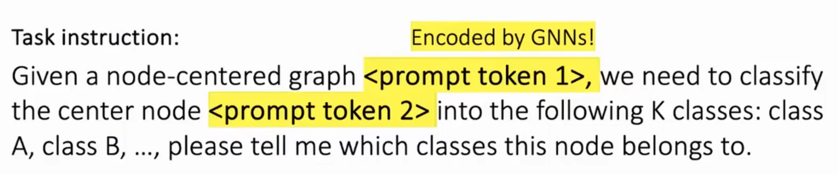
LLM-as-Predictor
GNN-based: GNN与LLM协同处理
以embedding形式传入图结构性信息。相当于在prompt中直接完成了原本GNN所做的采样、聚合等步骤。
主要流程
设计一些策略以文本形式将包含图结构性信息的embedding嵌入到输入。
LLM的输入复合了图结构性信息和任务描述。
[1] Li Y, Li Z, Wang P, et al. A survey of graph meets large language model: Progress and future directions[J]. arXiv preprint arXiv:2311.12399, 2023.
[2] Chen Z, Mao H, Li H, et al. Exploring the potential of large language models (llms) in learning on graphs[J]. arXiv preprint arXiv:2307.03393, 2023.
Notes:
原本用文本描述的图结构信息，使用encoding之后的结果来表示。由于存在图模态到文本模态的转换，需要额外使用prompt tuning微调一个线性层。

Slide 37
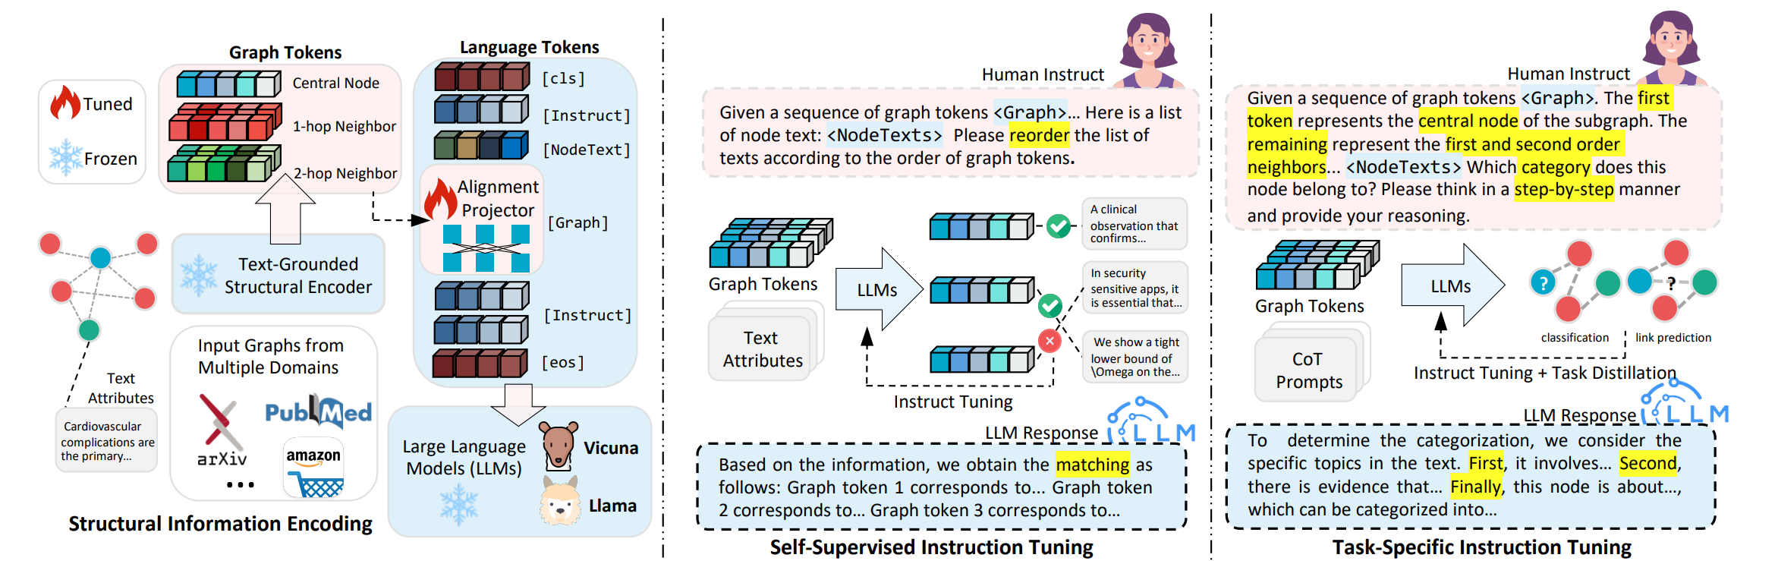
LLM-as-Predictor
GNN-based: GraphGPT
Tang J, Yang Y, Wei W, et al. Graphgpt: Graph instruction tuning for large language models[J]. arXiv preprint arXiv:2310.13023, 2023.
Notes:
在参数量够大的情况下，可以针对不同下游任务进行微调，实现一种通用的图大模型。
首先使用同时

Slide 38
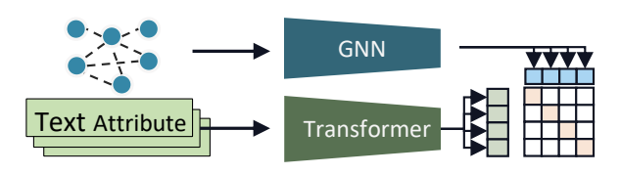
LLM-as-Predictor
GNN-based: GraphGPT
第一部分包含两个encoder和一个projector。
两个encoder分别使用GNN和LM，分别用于图的embedding和文本的embedding。采用对比学习的方式训练。
在指令微调时，固定LM和GNN，只训练projector。
Tang J, Yang Y, Wei W, et al. Graphgpt: Graph instruction tuning for large language models[J]. arXiv preprint arXiv:2310.13023, 2023.
Notes:
在参数量够大的情况下，可以针对不同下游任务进行微调，实现一种通用的图大模型。
首先使用同时

Slide 39
LLM-as-Predictor
GNN-based: GraphGPT
第二部分 指令微调：让LLM掌握图结构性信息。
为LLM提供node embedding和打乱的包含文本属性的node list。要求LLM将embedding和每个文本属性描述匹配起来。
在这个阶段LLM是固定住的，微调目标是projector
Tang J, Yang Y, Wei W, et al. Graphgpt: Graph instruction tuning for large language models[J]. arXiv preprint arXiv:2310.13023, 2023.
Notes:
在参数量够大的情况下，可以针对不同下游任务进行微调，实现一种通用的图大模型。
首先使用同时

Slide 40
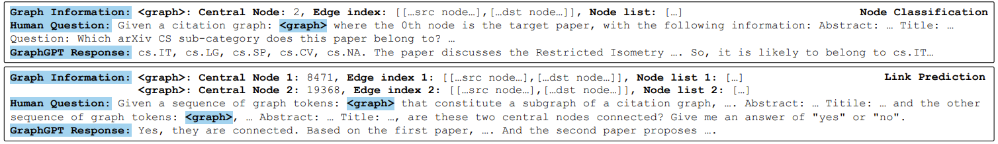
LLM-as-Predictor
GNN-based: GraphGPT
第三部分 指令微调+蒸馏：让LLM掌握逐步推理能力。
设计特定于任务的指令模板，固定GNN和projector，这次微调LLM。目标序列需要包含推理过程，由ChatGPT生成。
Tang J, Yang Y, Wei W, et al. Graphgpt: Graph instruction tuning for large language models[J]. arXiv preprint arXiv:2310.13023, 2023.
Notes:
在参数量够大的情况下，可以针对不同下游任务进行微调，实现一种通用的图大模型。
首先使用同时

Slide 41
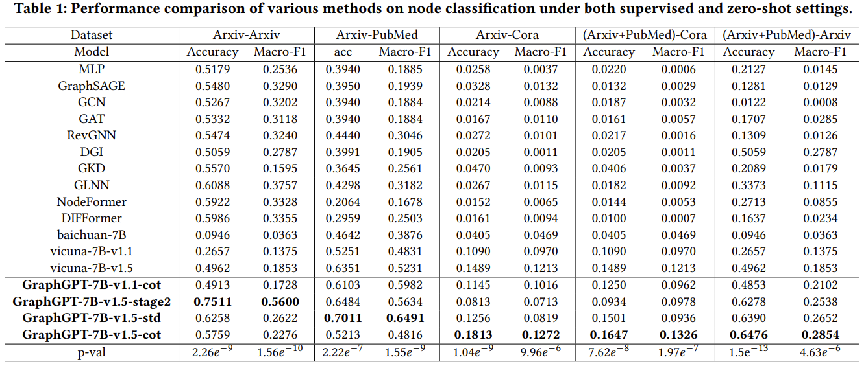
LLM-as-Predictor
GNN-based: GraphGPT
测试方法和其他工作有所不同，但从对比上可以看出，相对于纯LLM和传统方法，提升比较大
Tang J, Yang Y, Wei W, et al. Graphgpt: Graph instruction tuning for large language models[J]. arXiv preprint arXiv:2310.13023, 2023.
Notes:
在参数量够大的情况下，可以针对不同下游任务进行微调，实现一种通用的图大模型。
首先使用同时

Slide 42
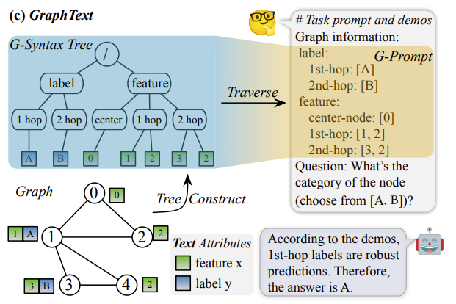
LLM-as-Predictor
Flatten-based (?): GraphText一个混杂多种思路的方法
对输入的图应用多种方法处理：
首先根据不同策略（比如相似度排序、最短路径等）采样出邻居，得到一个有向无环的子图。之后将该子图扁平化嵌入prompt。
扁平化时，根据子图建立一颗分类树，通过遍历分类树得到混杂label、“特征”的文本序列。
这里的“特征”可以是文本属性，也可以是GNN处理得到的embedding。连续的embedding需要离散化处理（文章中采用的是K-means）
还尝试了指令微调。
[1] Chen Z, Mao H, Li H, et al. Exploring the potential of large language models (llms) in learning on graphs[J]. arXiv preprint arXiv:2307.03393, 2023.
[2] Zhao J, Zhuo L, Shen Y, et al. Graphtext: Graph reasoning in text space[J]. arXiv preprint arXiv:2310.01089, 2023.
Notes:
TAPE方法的有效性存疑

Slide 43
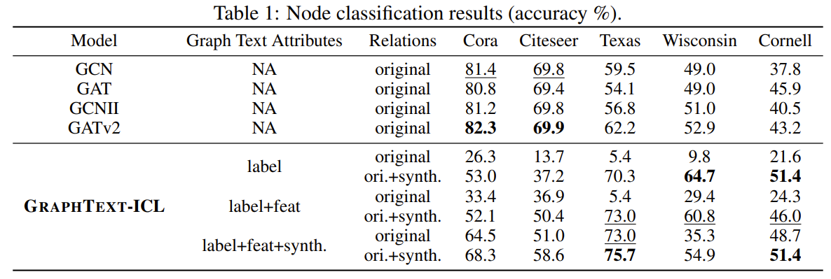
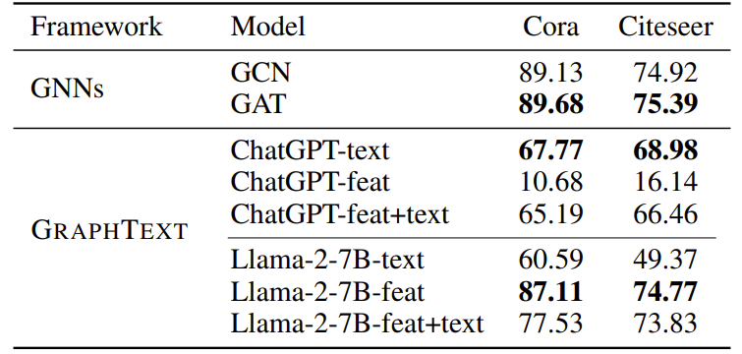
LLM-as-Predictor
Flatten-based (?): GraphText一个混杂多种思路的方法
不微调的情况下，性能比较一般（不如GNN），但是实验表明对prompt的设计确实可以提升性能
指令微调的情况下，可以进一步提升性能
[1] Chen Z, Mao H, Li H, et al. Exploring the potential of large language models (llms) in learning on graphs[J]. arXiv preprint arXiv:2307.03393, 2023.
[2] Zhao J, Zhuo L, Shen Y, et al. Graphtext: Graph reasoning in text space[J]. arXiv preprint arXiv:2310.01089, 2023.
Notes:
TAPE方法的有效性存疑

Slide 44
LLM-as-Predictor
GNN-based: GNN与LLM协同处理
优点：
对图的结构性信息利用更强。
由于模态上的对齐，具有应用更多指令设计的潜力。
缺点：
当邻居对中心结点预测帮助有限时，即使让LLM直接掌握图的结构性信息，性能依然下降（这暗示对文本信息和图结构信息两部分的利用仍然不够平衡）。
模态对齐时会造成信息损失，训练效率和效果比单纯训练LLM要差。
[1] Li Y, Li Z, Wang P, et al. A survey of graph meets large language model: Progress and future directions[J]. arXiv preprint arXiv:2311.12399, 2023.
[2] Chen Z, Mao H, Li H, et al. Exploring the potential of large language models (llms) in learning on graphs[J]. arXiv preprint arXiv:2307.03393, 2023.
Notes:
先将图结构使用文本信息描述，再通过prompt技术使用LLM进行预测。本质上是人工进行模态转换，用文本的方式描述图结构信息，从而使LLM同时利用属性信息和图的结构信息。这更像一种直觉上的做法。 Prompt完成聚合操作比直接用自然语言描述结点连接关系更加有效。 这种方法相对比较简单，但有很多优化思路。 首先从任务数据上看，对于label直接出现在文本属性中的数据，不考虑邻居信息时，LLM更倾向于直接捕捉到这种模式，从而做出正确预测。在这种情况下，考虑邻居反而会影响性能。另外，聚合邻域的操作假设了邻居信息有助于推断中心结点的信息，但这种假设有时会导致LLM做出错误判断。 虽然这种方法可以提升性能，但是实际上LLM对这些信息的利用不强，在去除邻居信息的情况下，性能下降并不明显。

Slide 45
LLM-as-Annotator
Motivation
在LLM增强表征的方案中，很多会引入伪标签。
而在这样的方案中，伪标签质量对结果影响非常大。
一方面，在数据上，存在异质性、数据集本身已标注数据的bias等问题。（标不标）
另一方面，在标注上，对LLM本身的zero-shot能力（在引入已标注标签作为辅助时，则时in-context learning的能力）非常敏感。（怎么标）
因此，很自然的在两个过程中引入主动学习和集成学习的方法。
Chen Z, Mao H, Wen H, et al. Label-free node classification on graphs with large language models (llms)[J]. arXiv preprint arXiv:2310.04668, 2023.
Notes:
论文成果已经被ICLR’2024接收。作者观察到一个现象：离聚类中心越近的结点，LLM的分类正确率越高。利用这一点结合图上主动学习的其他一些metric加权算出一个分数，根据该分数选择结点。另外，在后处理中，要求GPT输出confidence，利用多次采样求平均的方式筛选输出。
Mao H, Chen Z, Tang W, et al. Graph Foundation Models[J]. arXiv preprint arXiv:2402.02216, 2024.

Slide 46
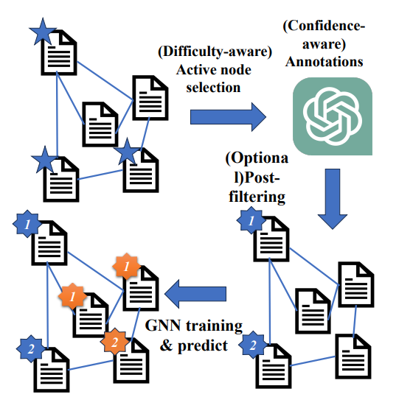
LLM-as-Annotator
LLM-as-Annotator: LLM-GNN (ICLR’2024)
第一阶段：优化待标注结点选择策略
第二阶段：标注结果清洗
第三阶段：GNN预测
Chen Z, Mao H, Wen H, et al. Label-free node classification on graphs with large language models (llms)[J]. arXiv preprint arXiv:2310.04668, 2023.
Notes:
论文成果已经被ICLR’2024接收。作者观察到一个现象：离聚类中心越近的结点，LLM的分类正确率越高。利用这一点结合图上主动学习的其他一些metric加权算出一个分数，根据该分数选择结点。另外，在后处理中，要求GPT输出confidence，利用多次采样求平均的方式筛选输出。
Mao H, Chen Z, Tang W, et al. Graph Foundation Models[J]. arXiv preprint arXiv:2402.02216, 2024.

Slide 47
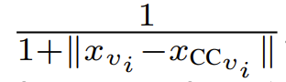

LLM-as-Annotator
LLM-as-Annotator: LLM-GNN (ICLR’2024)
一个经验性的观测：距离子图中心结点越近（语义空间中），标注准确度越高。
这暗示着语义距离影响着标注难度。
取
表示标注难度，与传统的主动学习分数（如PageRank）
一起加权算出一个总分
根据总分选取Top-K结点进行标注
Chen Z, Mao H, Wen H, et al. Label-free node classification on graphs with large language models (llms)[J]. arXiv preprint arXiv:2310.04668, 2023.
Notes:
论文成果已经被ICLR’2024接收。作者观察到一个现象：离聚类中心越近的结点，LLM的分类正确率越高。利用这一点结合图上主动学习的其他一些metric加权算出一个分数，根据该分数选择结点。另外，在后处理中，要求GPT输出confidence，利用多次采样求平均的方式筛选输出。
Mao H, Chen Z, Tang W, et al. Graph Foundation Models[J]. arXiv preprint arXiv:2402.02216, 2024.

Slide 48


LLM-as-Annotator
LLM-as-Annotator: LLM-GNN (ICLR’2024)
标注时，要求LLM给出confidence
同样基于经验性的观察发现confidence高的不一定准确度高）
Chen Z, Mao H, Wen H, et al. Label-free node classification on graphs with large language models (llms)[J]. arXiv preprint arXiv:2310.04668, 2023.
Notes:
论文成果已经被ICLR’2024接收。作者观察到一个现象：离聚类中心越近的结点，LLM的分类正确率越高。利用这一点结合图上主动学习的其他一些metric加权算出一个分数，根据该分数选择结点。另外，在后处理中，要求GPT输出confidence，利用多次采样求平均的方式筛选输出。
Mao H, Chen Z, Tang W, et al. Graph Foundation Models[J]. arXiv preprint arXiv:2402.02216, 2024.

Slide 49

LLM-as-Annotator
LLM-as-Annotator: LLM-GNN (ICLR’2024)
多次生成（self-consistency） ，根据平均值得到confidence并选取最终标签。
Chen Z, Mao H, Wen H, et al. Label-free node classification on graphs with large language models (llms)[J]. arXiv preprint arXiv:2310.04668, 2023.
Notes:
论文成果已经被ICLR’2024接收。作者观察到一个现象：离聚类中心越近的结点，LLM的分类正确率越高。利用这一点结合图上主动学习的其他一些metric加权算出一个分数，根据该分数选择结点。另外，在后处理中，要求GPT输出confidence，利用多次采样求平均的方式筛选输出。
Mao H, Chen Z, Tang W, et al. Graph Foundation Models[J]. arXiv preprint arXiv:2402.02216, 2024.

Slide 50
LLM-as-Annotator
LLM-as-Annotator: LLM-GNN (ICLR’2024)
模型输出的均值confidence、之前计算的C-Density和change of entropy (COE)（用于衡量去除某个标签时对标签群体造成的信息损失）计算出一个加权的filter分数。
去除分数低的标签直到已标注标签总量到达预定义的阈值
用根据confidence对Loss中的伪标签加权，以减弱LLM的噪音影响
Chen Z, Mao H, Wen H, et al. Label-free node classification on graphs with large language models (llms)[J]. arXiv preprint arXiv:2310.04668, 2023.
Notes:
论文成果已经被ICLR’2024接收。作者观察到一个现象：离聚类中心越近的结点，LLM的分类正确率越高。利用这一点结合图上主动学习的其他一些metric加权算出一个分数，根据该分数选择结点。另外，在后处理中，要求GPT输出confidence，利用多次采样求平均的方式筛选输出。
Mao H, Chen Z, Tang W, et al. Graph Foundation Models[J]. arXiv preprint arXiv:2402.02216, 2024.

Slide 51

LLM-as-Annotator
LLM-as-Annotator: LLM-GNN (ICLR’2024)
在不同主动学习打分策略下的性能（最高准确率由黄色标出）
Chen Z, Mao H, Wen H, et al. Label-free node classification on graphs with large language models (llms)[J]. arXiv preprint arXiv:2310.04668, 2023.
Notes:
论文成果已经被ICLR’2024接收。作者观察到一个现象：离聚类中心越近的结点，LLM的分类正确率越高。利用这一点结合图上主动学习的其他一些metric加权算出一个分数，根据该分数选择结点。另外，在后处理中，要求GPT输出confidence，利用多次采样求平均的方式筛选输出。
Mao H, Chen Z, Tang W, et al. Graph Foundation Models[J]. arXiv preprint arXiv:2402.02216, 2024.

Slide 52

LLM-as-Annotator
LLM-as-Annotator: LLM-GNN (ICLR’2024 )
 | CORA | PUBMED | OGBN-ARXIV | OGBN-PRODUCTS
TAPE | 0.9119±0.0158 | 0.9431±0.0043 | 0.7520±0.0003 | 0.7996±0.0041
LLM-GNN | 0.7496±0.0022 | 0.6906±0.0032 | 0.6606±0.0007 | 0.7432±0.0014
GLEM-GNN | - | - | 0.7686±0.0019 | -
GLEM-LM | - | - | 0.7617±0.0047 | -
和之前介绍的方法对比还是比不过，但关键是LLM-GNN中LLM仅用于标注，因此运行成本低非常多
尤其是和LLM-as-Predictor对比，成本低很多，但效果却并没有逊色多少
未来可期！
Chen Z, Mao H, Wen H, et al. Label-free node classification on graphs with large language models (llms)[J]. arXiv preprint arXiv:2310.04668, 2023.
Notes:
论文成果已经被ICLR’2024接收。作者观察到一个现象：离聚类中心越近的结点，LLM的分类正确率越高。利用这一点结合图上主动学习的其他一些metric加权算出一个分数，根据该分数选择结点。另外，在后处理中，要求GPT输出confidence，利用多次采样求平均的方式筛选输出。
Mao H, Chen Z, Tang W, et al. Graph Foundation Models[J]. arXiv preprint arXiv:2402.02216, 2024.

Slide 53
Content
1
Background
2
LLM + Graph
3
Other Ideas

Slide 54

Other Ideas
Transferable invariances: 图元
NLP中，假设更换词典。根据语言的模式可以从一定程度上解读出真实的含义：
Ifmmp xpsme!
这提示着存在一种不变的单元传递信息。即使真实世界中的词汇改变，在表征空间中的分布/位置是不变的
[1] Galkin M, Yuan X, Mostafa H, et al. Towards foundation models for knowledge graph reasoning[J]. arXiv preprint arXiv:2310.04562, 2023. [2] Mao H, Chen Z, Tang W, et al. Graph Foundation Models[J]. arXiv preprint arXiv:2402.02216, 2024.
Notes:
下面引用的这两篇论文都已经被ICLR’2024接收

Slide 55



Other Ideas
Transferable invariances: 图元
图结构下，存在某种“（导出）子图单元”可以表示不可再分的图结构信息。
如果只考虑三角闭包，在不同的网络下不能反馈正确的结构性信息。
[1] Galkin M, Yuan X, Mostafa H, et al. Towards foundation models for knowledge graph reasoning[J]. arXiv preprint arXiv:2310.04562, 2023. [2] Mao H, Chen Z, Tang W, et al. Graph Foundation Models[J]. arXiv preprint arXiv:2402.02216, 2024.
[3] Li R, Zhao J, Li C, et al. House: Knowledge graph embedding with householder parameterization[C]//International Conference on Machine Learning. PMLR, 2022: 13209-13224.
Notes:
三角闭包：a->b, a->c提示b->c/c->b

Slide 56

Other Ideas
Transferable invariances: ULTRA (ICLR’2024 [8,5,8,6])
Galkin M, Yuan X, Mostafa H, et al. Towards foundation models for knowledge graph reasoning[J]. arXiv preprint arXiv:2310.04562, 2023.
Notes:
一个很自然的想法：对结点聚合优化结点表征，通过对偶图对边聚合优化边表征。 ULTRA进一步考虑了四种“图元”。
ULTRA不是语言模型

Slide 57
Other Ideas
Transferable invariances: ULTRA (ICLR’2024 [8,5,8,6])
图结构信息可以推断关系，这种推断是与结点属性无关的
A创作作品B，作品B的风格是D：A → B → D
A与C合作，C的风格是D：
A → C → D
A → D ?
Galkin M, Yuan X, Mostafa H, et al. Towards foundation models for knowledge graph reasoning[J]. arXiv preprint arXiv:2310.04562, 2023.
Notes:
一个很自然的想法：对结点聚合优化结点表征，通过对偶图对边聚合优化边表征。 ULTRA进一步考虑了四种“图元”。
ULTRA不是语言模型

Slide 58
Other Ideas
Transferable invariances: ULTRA (ICLR’2024 [8,5,8,6])
可以据此将结点划分为四种固定的类型：
h2h（头对头）
h2t（头对尾）
t2t（尾对尾）
t2h（尾对头）
Galkin M, Yuan X, Mostafa H, et al. Towards foundation models for knowledge graph reasoning[J]. arXiv preprint arXiv:2310.04562, 2023.
Notes:
一个很自然的想法：对结点聚合优化结点表征，通过对偶图对边聚合优化边表征。 ULTRA进一步考虑了四种“图元”。
ULTRA不是语言模型

Slide 59

Other Ideas
Transferable invariances: ULTRA (ICLR’2024 [8,5,8,6])
一个比较自然的想法是对偶图。在对偶图中，结点表示边，新的邻接矩阵表示边之间的连接关系。并且增广一个大小为4的维度，每个维度表示四种连接关系中的一种。
然后在对偶图上训练GNN，更新边表征。对偶图上是边之间的连接，只有与query相关的分量初始化为1，其他分量为0。从这一步得到relation的表征。
回到原图，再次训练另一个GNN，更新结点表征。原图上是结点之间的连接，根据上一步的relation来初始化结点表征。
Galkin M, Yuan X, Mostafa H, et al. Towards foundation models for knowledge graph reasoning[J]. arXiv preprint arXiv:2310.04562, 2023.

Slide 60

Other Ideas
Transferable invariances: ULTRA (ICLR’2024 [8,5,8,6])
在几乎所有数据集上达成SOTA！
Galkin M, Yuan X, Mostafa H, et al. Towards foundation models for knowledge graph reasoning[J]. arXiv preprint arXiv:2310.04562, 2023.

Slide 61


Other Ideas
另一种思路: PRODIGY (NeurIPS’2024 [8,6,6,6])
先采样子图（k-means或者其他策略）
接着对于few-shot examples，将其中每个结点所在的子图，用GNN转换成一个结点表征（数据点）
根据few-shot example中的label和数据点构造完全二分图
边预测则是头尾结点作为一对来采样子图
Huang Q, Ren H, Chen P, et al. Prodigy: Enabling in-context learning over graphs[J]. Advances in Neural Information Processing Systems, 2024, 36.
Notes:
这篇工作实际上不是一个语言模型
转换成对完全二分图的边进行分类的问题，两个顶点集合一边是结点（结点预测）/结点对（链路预测），另一边是label。每一个query或in-context learning exp.都是一个数据点，在二分图上对应顶点集合中的一个点。每个数据图都是训练图的一个子图。训练时，首先根据样本点采样邻居，构成邻域，接着将每个结点和邻域结点的导出子图作为数据图。
（label是输入图的一个结点吗？？）

Slide 62

Other Ideas
另一种思路: PRODIGY (NeurIPS’2024 [8,6,6,6])
无论是结点预测还是链路预测，都转化成了对完全二分图边的二分类问题
使用另一个GNN来更新表征，然后计算相似度
定义好上面的任务形式，就可以在图上进行预训练了
Huang Q, Ren H, Chen P, et al. Prodigy: Enabling in-context learning over graphs[J]. Advances in Neural Information Processing Systems, 2024, 36.
Notes:
这篇工作实际上不是一个语言模型
转换成对完全二分图的边进行分类的问题，两个顶点集合一边是结点（结点预测）/结点对（链路预测），另一边是label。每一个query或in-context learning exp.都是一个数据点，在二分图上对应顶点集合中的一个点。每个数据图都是训练图的一个子图。训练时，首先根据样本点采样邻居，构成邻域，接着将每个结点和邻域结点的导出子图作为数据图。
（label是输入图的一个结点吗？？）

Slide 63

Other Ideas
另一种思路: PRODIGY (NeurIPS’2024 [8,6,6,6])
Huang Q, Ren H, Chen P, et al. Prodigy: Enabling in-context learning over graphs[J]. Advances in Neural Information Processing Systems, 2024, 36.
Notes:
这篇工作实际上不是一个语言模型
转换成对完全二分图的边进行分类的问题，两个顶点集合一边是结点（结点预测）/结点对（链路预测），另一边是label。每一个query或in-context learning exp.都是一个数据点，在二分图上对应顶点集合中的一个点。每个数据图都是训练图的一个子图。训练时，首先根据样本点采样邻居，构成邻域，接着将每个结点和邻域结点的导出子图作为数据图。
（label是输入图的一个结点吗？？）

Slide 64

谢谢！

